Slide 1

UC - NOME DA UC | PROFESSORES: NOMES PROFESSORES | INTEGRANTES: Rian Ramos, Matheus Santos, João Victor Ramos

Slide 2



D-Infra
Gerenciador de inventário
Um sistema que lista e gerencia as máquinas, servidores e qualquer componente que tenha um Mac Address, vai identificar o que cada componente é, com as especificações de hardware tipo de sistema embutido e até mesmo fazer testes para avaliação da performance do produto. O intuito desse sistema é auxiliar as empresas de ti que dão suporte em diversos setores de uma empresa, ajudando na organização da estrutura do cliente e no monitoramento do inventario.
UC - NOME DA UC | PROFESSORES: NOMES PROFESSORES | INTEGRANTES: NOME DOS INTEGRANTES DOS GRUPOSC

Slide 3


Requisitos funcionais
Capacidade de adicionar, editar e excluir equipamentos de TI no inventário, incluindo computadores, servidores, impressoras, entre outros;
Registro de informações detalhadas sobre cada equipamento, como marca, modelo, número de série, configuração de hardware e software, entre outros;
Capacidade de gerenciar diferentes locais de armazenamento e rastrear a quantidade de cada equipamento em cada local;
Capacidade de gerenciar o ciclo de vida dos equipamentos, incluindo data de compra, data de instalação
UC - NOME DA UC | PROFESSORES: NOMES PROFESSORES | INTEGRANTES: NOME DOS INTEGRANTES DOS GRUPOS

Slide 4
Requisitos não funcionais
Usabilidade: o sistema deve ser fácil de usar e ter uma interface amigável;
Performance: o sistema deve ser capaz de lidar com grandes volumes de dados e ter uma resposta rápida;
Confiabilidade: o sistema deve ser capaz de lidar com falhas e garantir a integridade dos dados;
Escalabilidade: o sistema deve ser capaz de lidar com um aumento no volume de dados ou usuários;
Segurança: o sistema deve garantir a segurança dos dados e ter um mecanismo de backup para evitar perda de dados;
Portabilidade: o sistema deve ser capaz de ser executado em diferentes plataformas e dispositivos.
UC - NOME DA UC | PROFESSORES: NOMES PROFESSORES | INTEGRANTES: NOME DOS INTEGRANTES DOS GRUPOS

Slide 5
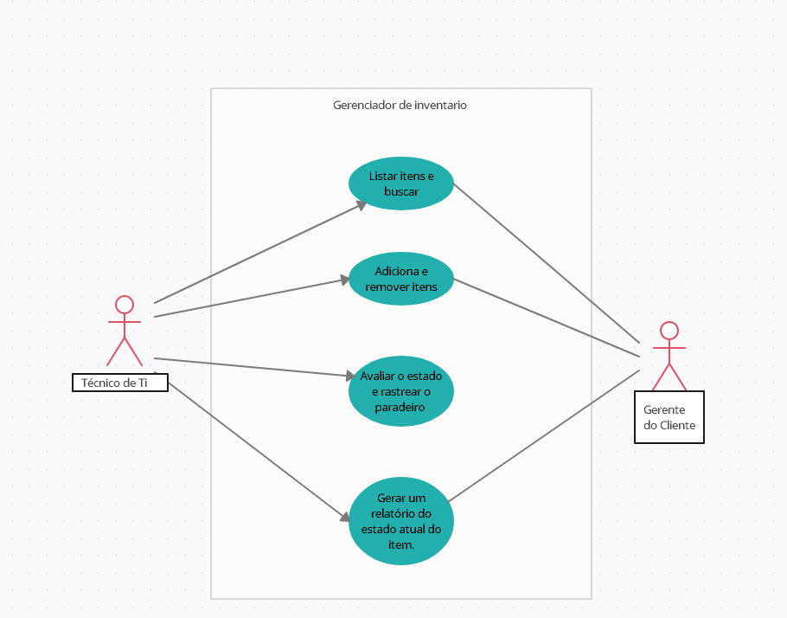
Diagrama de caso de uso
UC - NOME DA UC | PROFESSORES: NOMES PROFESSORES | INTEGRANTES: NOME DOS INTEGRANTES DOS GRUPOS

Slide 6
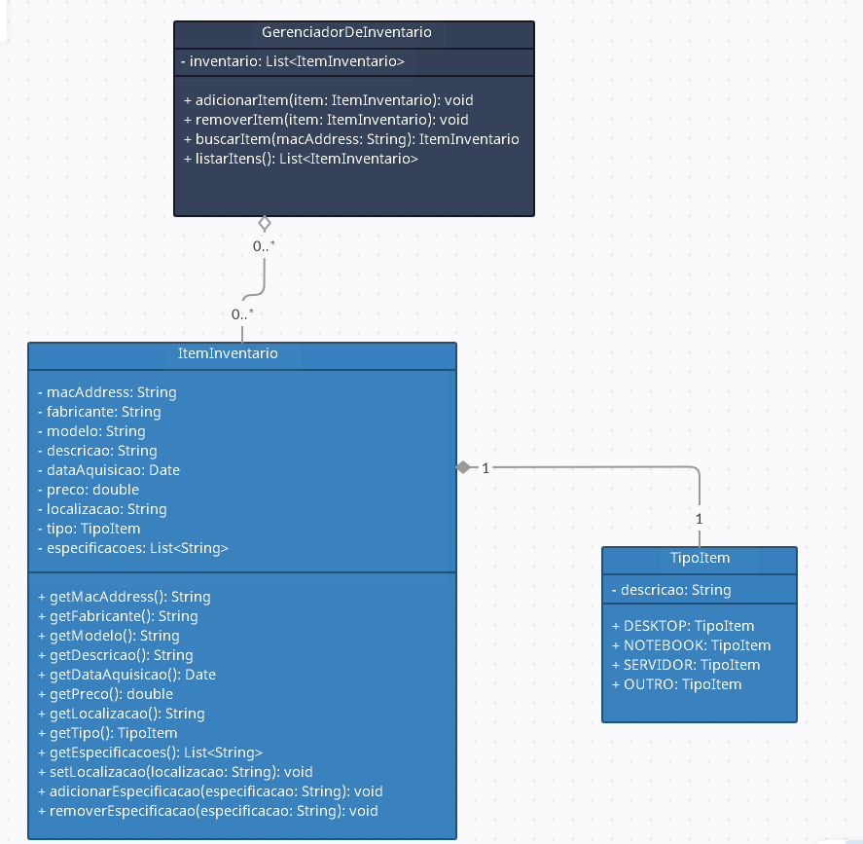
Diagrama de Classe
UC - NOME DA UC | PROFESSORES: NOMES PROFESSORES | INTEGRANTES: NOME DOS INTEGRANTES DOS GRUPOS

Slide 7
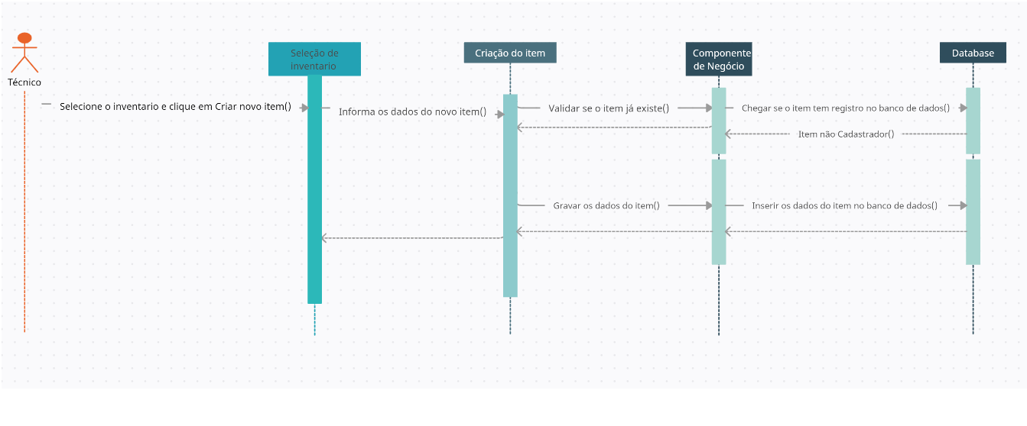
Diagrama Sequencial
UC - NOME DA UC | PROFESSORES: NOMES PROFESSORES | INTEGRANTES: NOME DOS INTEGRANTES DOS GRUPOS

Slide 8
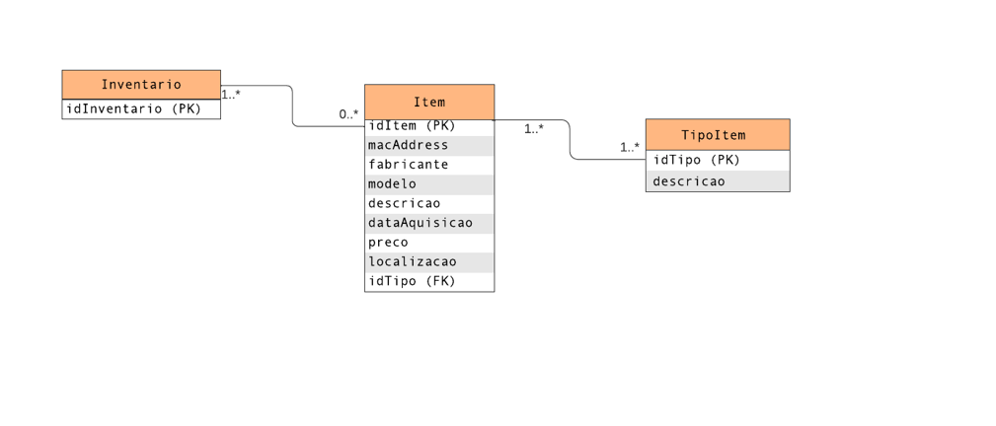
Diagrama de entidade e relacionamento
UC - NOME DA UC | PROFESSORES: NOMES PROFESSORES | INTEGRANTES: NOME DOS INTEGRANTES DOS GRUPOS

Slide 9
Implantação do sistema
Modelo de desenvolvimento ágil seria o ideal pois permite uma resposta rápida a mudanças de requisitos, o envolvimento constante do cliente e a entrega contínua de valor.
Um sistema de código aberto para deixar como uma plataforma mais livre para customização e a colaboração com a comunidade de desenvolvedores.
UC - NOME DA UC | PROFESSORES: NOMES PROFESSORES | INTEGRANTES: NOME DOS INTEGRANTES DOS GRUPOS

Slide 10


Obrigada!
UC - NOME DA UC | PROFESSORES: NOMES PROFESSORES | INTEGRANTES: NOME DOS INTEGRANTES DOS GRUPOS

